Slide 1
«Вязьмичи – Герои Советского Союза» - виртуальная галерея памяти и славы
Подготовила: Федорова И.А.

Slide 2
«Когда знакомишься с биографиями людей, совершивших герой­ские подвиги, всегда хочется найти в их характере, внешности, поведе­нии какие-то особые черты, отличающие их от всех других. И, как пра­вило, убеждаешься, что ничего такого особенного в них нет. Никакой экзальтированности, романтической приподнятости, какой-либо подчёркнутой пафосности. Единственное, что характерно для этих людей, это самообладание, добросовестность и повышенное чувство долга».
П.И. Кириченко «Первым быть трудно»

Slide 3
Герой Советского Союза - высшая степень отличия СССР. Почётное звание, которого удостаивали за совершение подвига или выдающихся заслуг во время боевых действий, а также, в виде исключения, в мирное время.
Звание впервые установлено Постановлением ЦИК СССР от 16 апреля 1934 года, дополнительный знак отличия для Героя Советского Союза — медаль «Золотая Звезда»- учреждена Указом Президиума Верховного Совета СССР от 1 августа 1939 г.
Практически все вязьмичи, носящие высокое звание Героев Советского Союза, получили эту высокую награду за подвиги, совершенные в годы Великой Отечественной вой­ны (1941-1945 гг.).

Slide 4
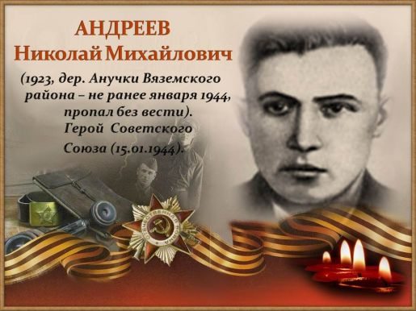

Slide 5
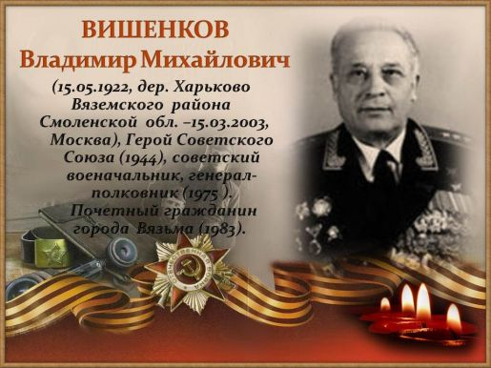

Slide 6
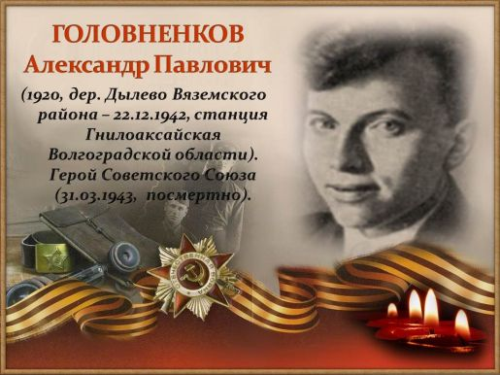

Slide 7
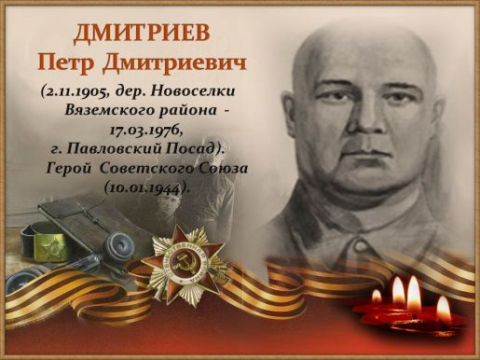

Slide 8
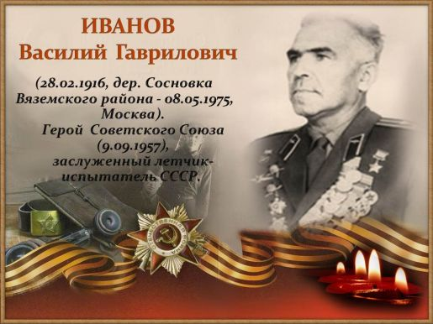

Slide 9
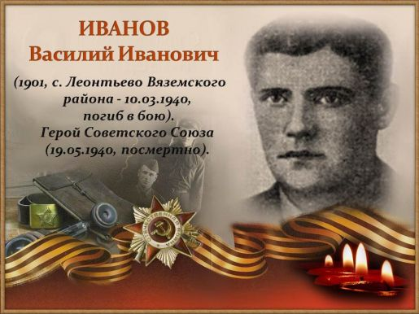

Slide 10
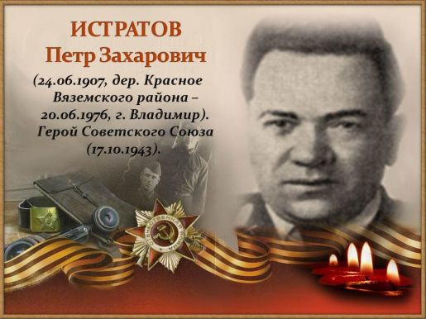

Slide 11
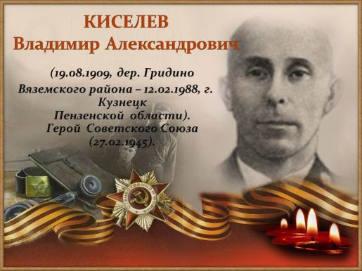

Slide 12
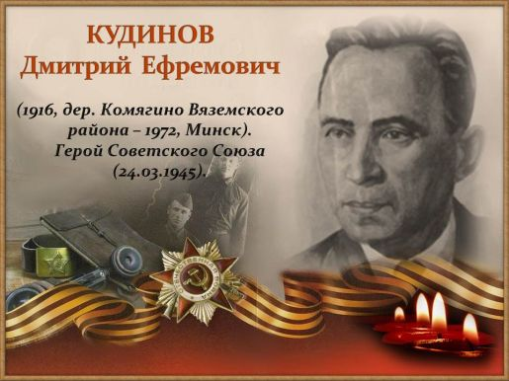

Slide 13
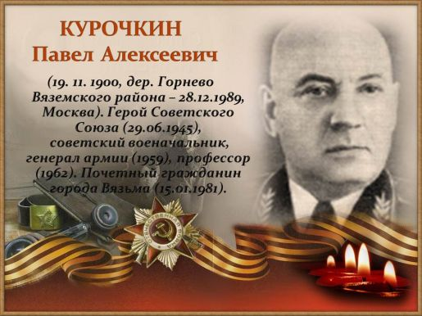

Slide 14
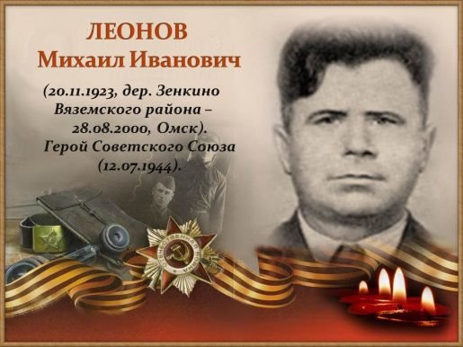

Slide 15
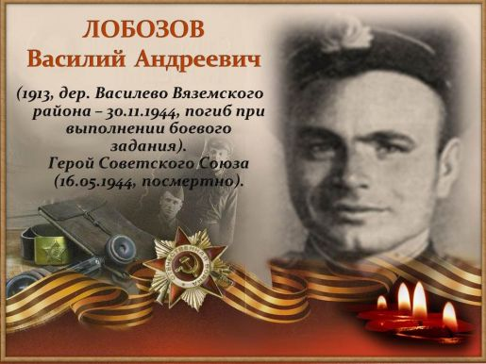

Slide 16
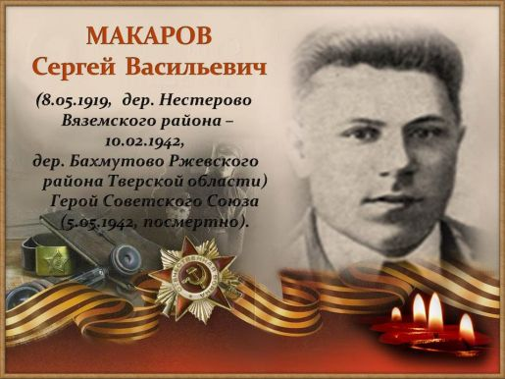

Slide 17
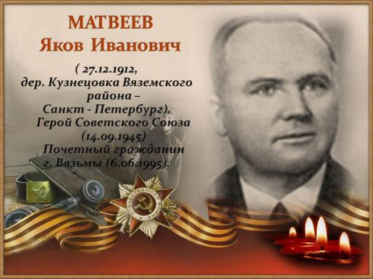

Slide 18
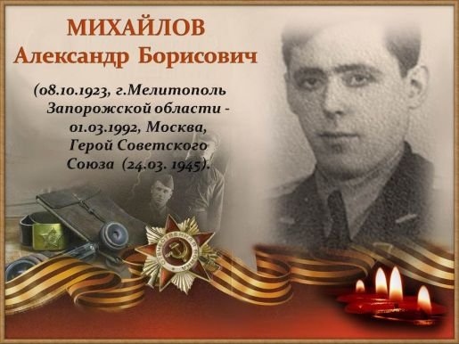

Slide 20
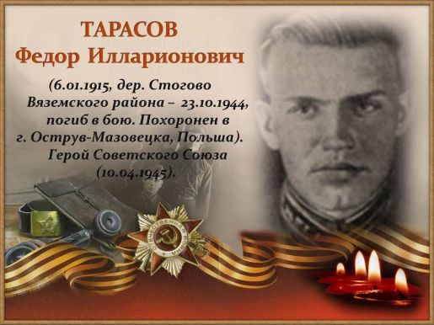

Slide 21
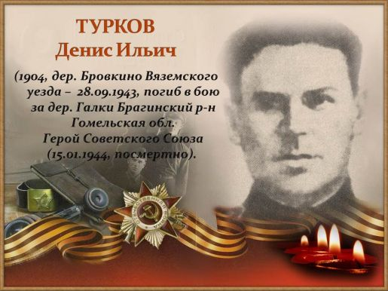

Slide 22
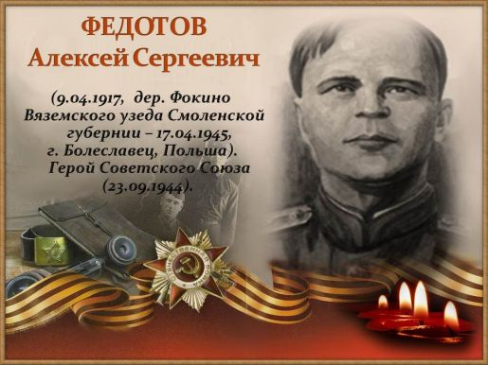

Slide 23
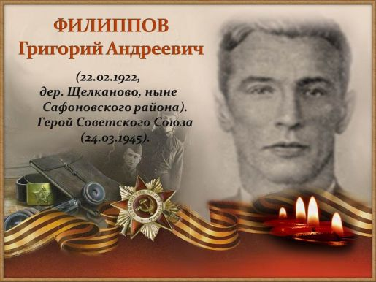

Slide 24
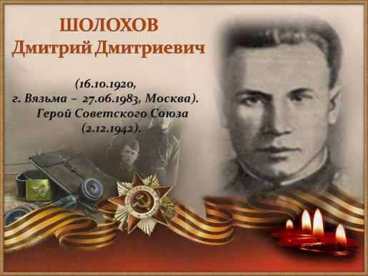

Slide 25
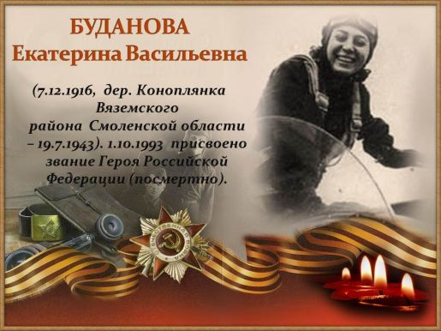

Slide 26


